Slide 1




Nationaal Masterplan Lopen
Doe ook mee!
Welke stap zet jouw organisatie?

Slide 2
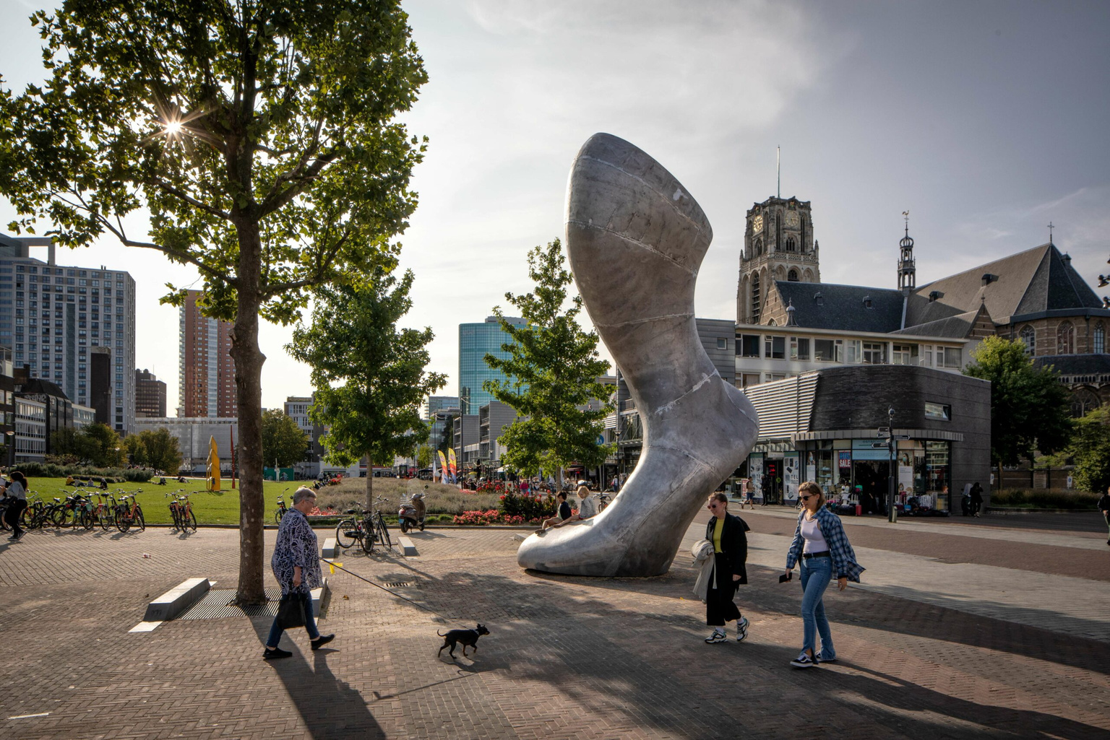
BATEN VAN LOPEN
Lopen levert tal van voordelen op!
Het verbetert onze gezondheid en draagt bij aan oplossingen
voor diverse maatschappelijke problemen waar Nederland
mee te maken heeft.

Slide 3
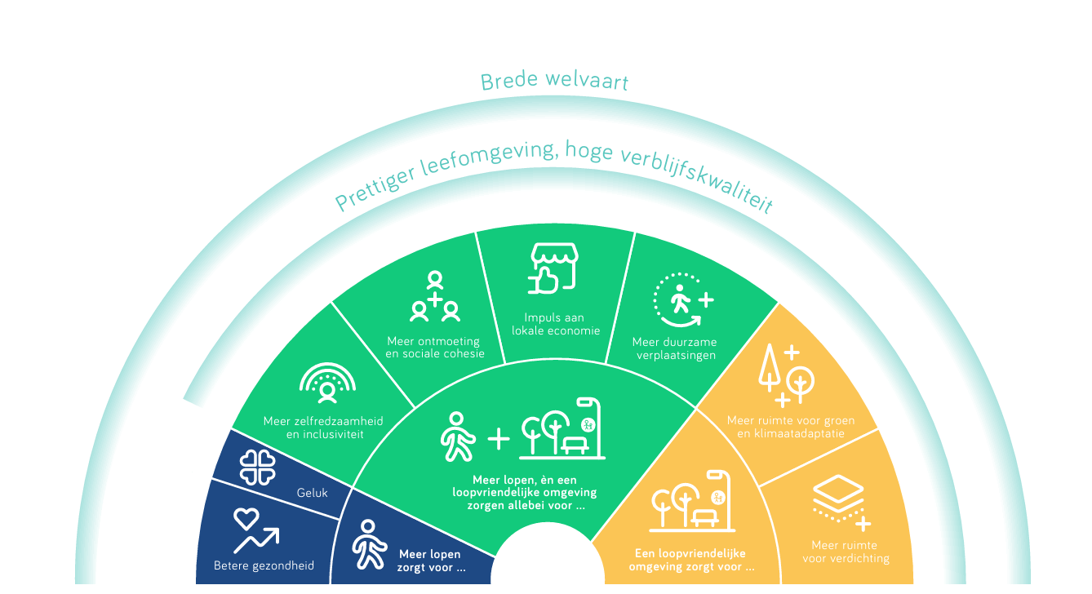
Meer lopen draagt bij aan een prettige leefomgeving.

Slide 4

De afgelopen jaren hebben we in Nederland flinke stappen vooruit gezet.
Steeds meer gemeenten en provincies maken loopbeleid, de openbare ruimte wordt steeds vaker voetgangersvriendelijk ingericht.
Bovendien houden professionals in zowel het ruimtelijke als het sociale domein zich meer bezig met lopen, en opleidingen hebben meer aandacht voor lopen.

Slide 5
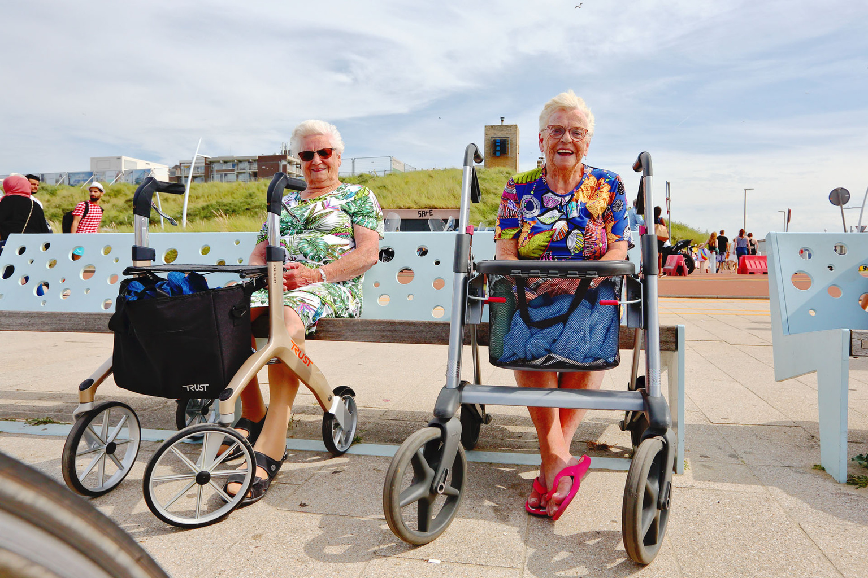
Maar we zijn
er nog niet!
De ruimte om te lopen en de kwaliteit van looproutes schieten nog vaak tekort, loopbeleid is niet vanzelfsprekend, te veel mensen hebben geen toegang tot de juiste hulpmiddelen en voor veel mensen is lopen niet vanzelfsprekend.

Slide 6
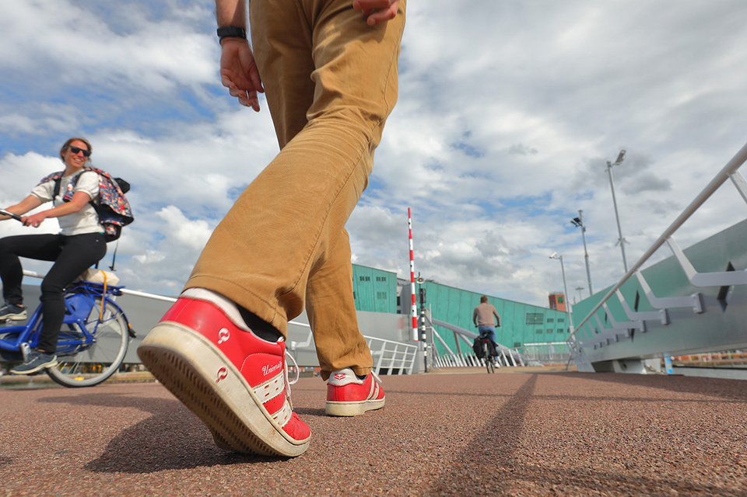
NATIONAAL MASTERPLAN LOPEN
Meer dan vijftig partijen werken aan het Nationaal Masterplan Lopen: overheden, maatschappelijke organisaties, private organisaties en diverse kennisinstellingen.
Zowel partijen uit de wereld van ruimtelijke inrichting en mobiliteit, als partijen uit de zorg, welzijn en sport. Deze partijen werken in diverse sessies aan het gezamenlijke plan.

Slide 7
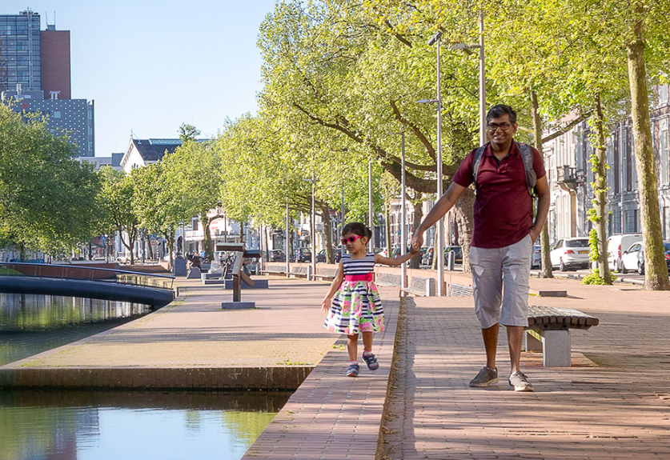
IEDEREEN KAN LOPEN
Het uitgangspunt is om lopen voor iedereen vanzelfsprekend te maken.
Dus ook voor (spelende) kinderen én voor mensen die een stok, rollator of rolstoel gebruiken.

Slide 8





SAMENWERKEN AAN LOPEN
Het Masterplan is van en voor alle betrokkenen:
Voor beleidsmakers en bestuurders.
Voor professionals in zorg en welzijn.
Voor ontwerpers en beheerders.
Voor overheden, kennisinstellingen en maatschappelijke organisaties.
Voor werkgevers en burgerinitiatieven.

Slide 9
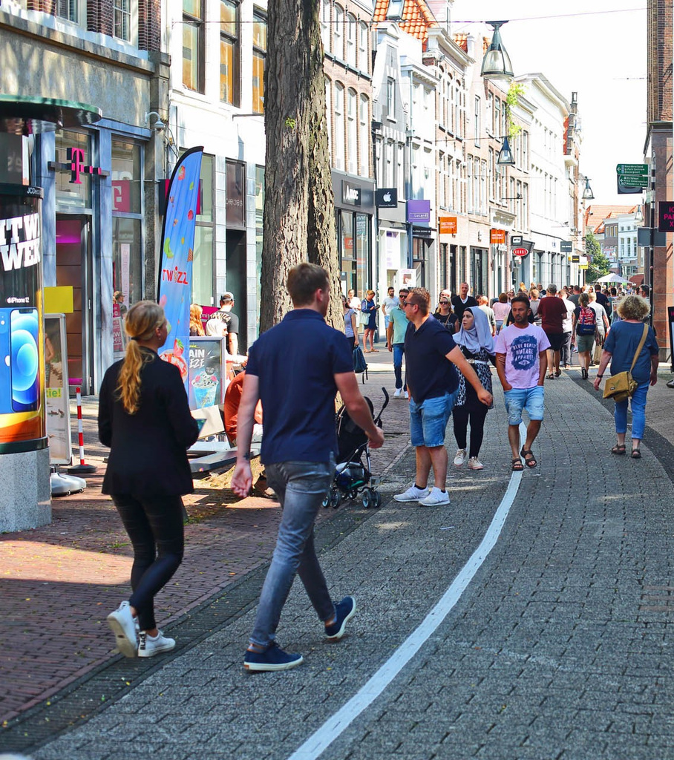
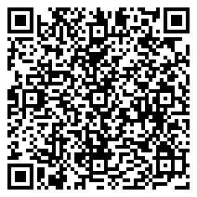
CONTOURENDOCUMENT
In mei verscheen het contourendocument. Het resultaat van de eerste werksessies.
Het bevat o.a. een gezamenlijke visie op lopen in 2040.
Wat nog ontbreekt in dit document en straks is in het Masterplan essentieel, is een actie agenda.
Scan de QR code
voor het
contourendocument:

Slide 10
DOE OOK MEE
Meedoen is eenvoudig
en kan op verschillende manieren:
  Je kunt lid worden van de werkgroep en deelnemen aan een aantal sessies;
  Je kunt je aanmelden om mee te lezen;
  Je kunt je verbinden aan een of meerdere acties en je de komende tijd actief inzetten om meer ruimte voor lopen te creëren.
Partijen uit het SOCIAAL DOMEIN zijn van harte welkom om actief deel te nemen.
Dus (koepel)organisaties op het gebied van welzijn, kinderopvang, onderwijs, jeugdzorg, ouderenzorg, sportclubs en -verenigingen, cultuur en zorgverzekeraars.

Slide 11
Nationaal Masterplan Lopen
Doe ook mee!
Info@ruimtevoorlopen.nl

